Slide 1

Spezialisierung einer Unfallerkennung am Zweirad mittels Smartphone auf Unabhängigkeit der Trageposition
Cand. M.Sc. Oays Darwish
15.11.2022

Slide 2

Spezialisierung einer Unfallerkennung am Zweirad mittels Smartphone auf Unabhängigkeit der Trageposition
Cand. M.Sc. Oays Darwish
15.11.2022

Slide 3
Agenda
Einleitung
Statistik und Fakten
Aktueller Unfallerkennungsalgorithmus
Pocket-Mode
Masterthesis
Use- und EdgeCases
Lauferkennung
Verifikationsversuche: Planung und Durchführung
Ergebnisse und Diskussion
Zusammenfassung

Slide 4
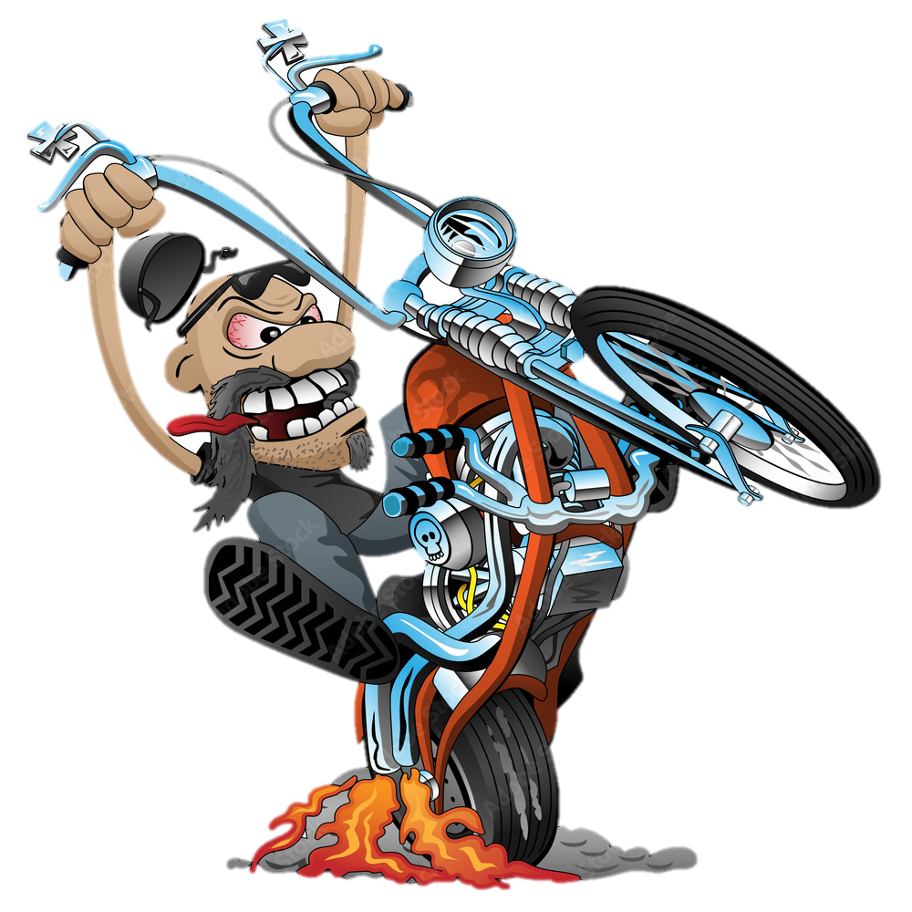
Statistik und Fakten
Einleitung
In DE 3,8 Millionen Motorräder – 2012
7,26% aller zugelassener Kraftfahrzeuge
Motorradfahrer besonders gefährdet
In USA Motorradfahrer-Tote 27-Mal als PKW-Fahrer – 2018
stock.adobe.com

Slide 5
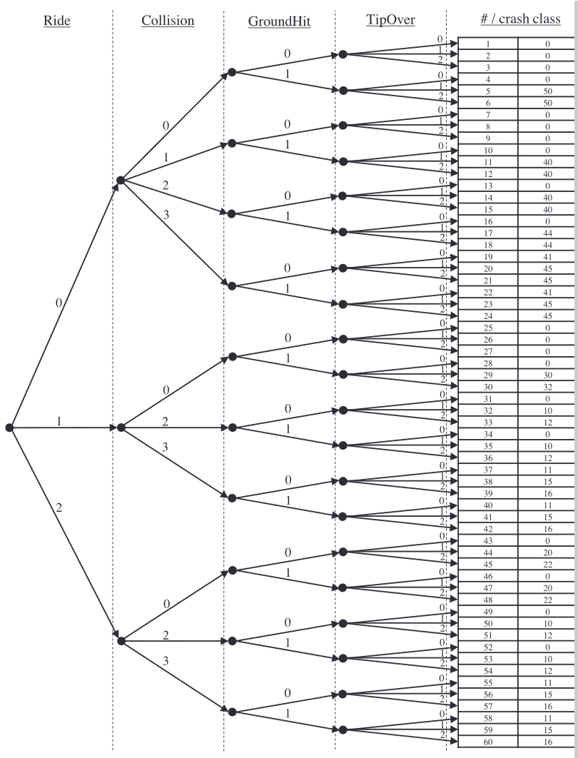
Unfallerkennungsalgorithmus
Einleitung
3 Features:
Collision
GroundHit
TipOver
Anzahl der Nutzer Q4/2021: ca. 1190
Anzahl der Motorräder 2021: 4,6 Millionen

Slide 6
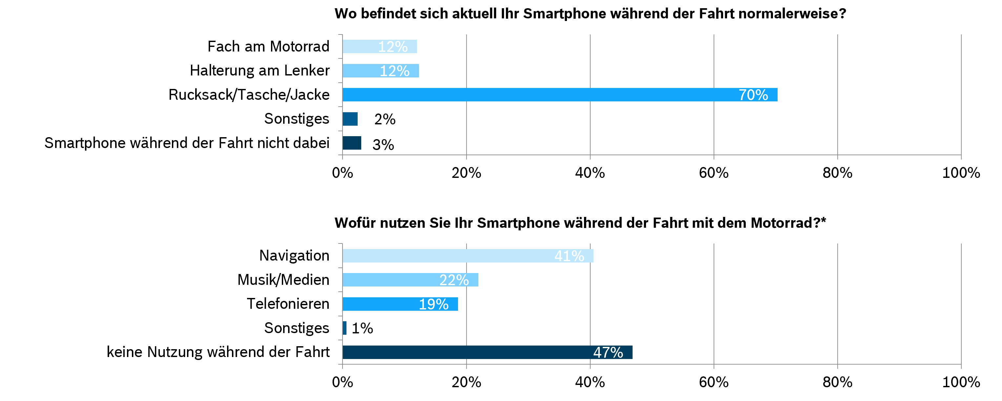
Nutzerumfrage: Q4/2021
Pocket-Mode
Spiegel-Institute.de

Slide 7
Erste Schritte der Entwicklung
Pocket-Mode
Proof of Concept:
Kann der bisherige Crash-Algorithmus kann für den Pocketmode prinzipiell verwendet werden?
Was sind die Unterschiede zwischen den Befestigungs- bzw. Transportpositionen (Lenkerhalterung, Tankrucksack, Jackentasche, …)?

Slide 8
Use- und Edgecases
Masterthesis
Szenario | Mögliche Gegenmaßnahmen
Oberkörper bewegen (Lehnen, umdrehen…usw.) | -
Normales Fahren | -
Motorrad abstellen | -
Laufen | Lauferkennung
Handy in der Hand nehmen/nutzen | Phone-lifting-Funktion
Handy in der Tasche rutscht | Angemessene Nachkalibrierung
Ab- und Aufsteigen | Ausführliches Testen
Auf dem Motorrad (Fußraste) stehen | Ausführliches Testen
Anhalten | Ausführliches Testen
… | …
IO
NIO

Slide 9
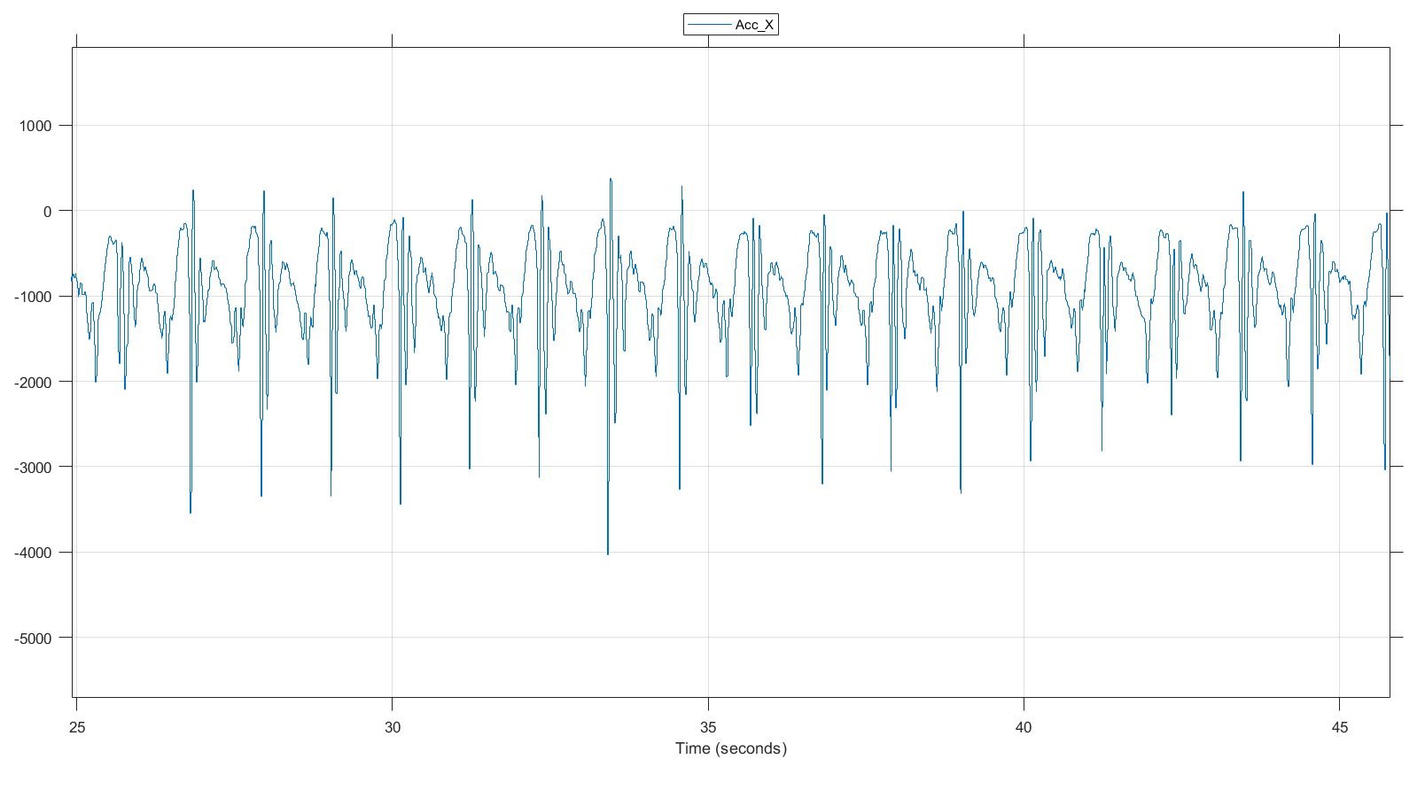
Lauferkennung
Masterthesis
Spitzenzähler
Laufen: Bis zu zwei Schritte pro Sekunde
Hypothese: Jede Spitze aufzählen und Mittelwert bilden
Modell:
Modell implementieren
Sinuskurve generieren
Modell testen
Ergebnis:
Rauschen und Störungen nicht erkennbar → Keine kräftige Aussage
Abb. 3: Beschleunigungssignal - Laufmuster
Notes:
Begründung: Lauferkennung erwähnen
Methodisch eingehen

Slide 10
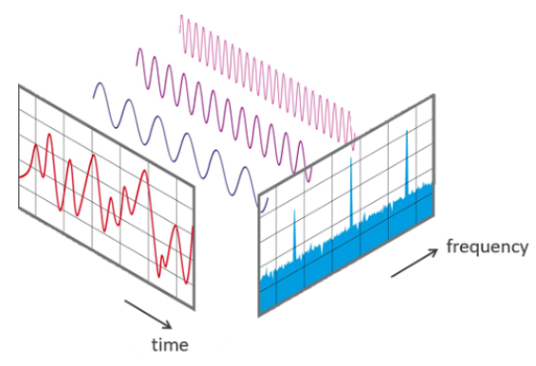
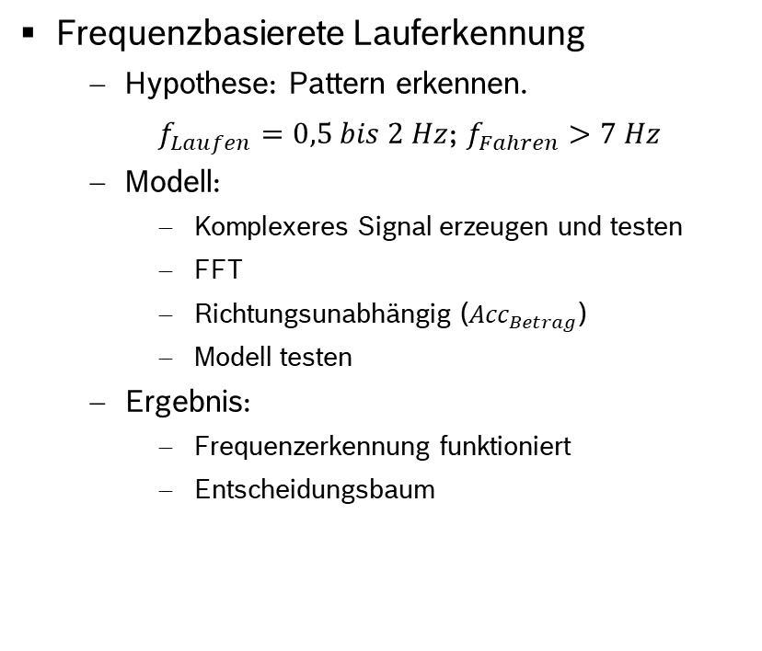
Lauferkennung
Masterthesis
Frequenzbasierete Lauferkennung
Hypothese: Pattern erkennen.
$f_{Laufen}=0,5 bis 2 Hz$; $f_{Fahren}>7 Hz$
Modell:
Komplexeres Signal erzeugen und testen
FFT
Richtungsunabhängig (${Acc}_{Betrag}$)
Modell testen
Ergebnis:
Frequenzerkennung funktioniert
Entscheidungsbaum
Abb. 4: FFT-Beispiel
Notes:
Begründung: Lauferkennung erwähnen
Methodisch eingehen

Slide 11
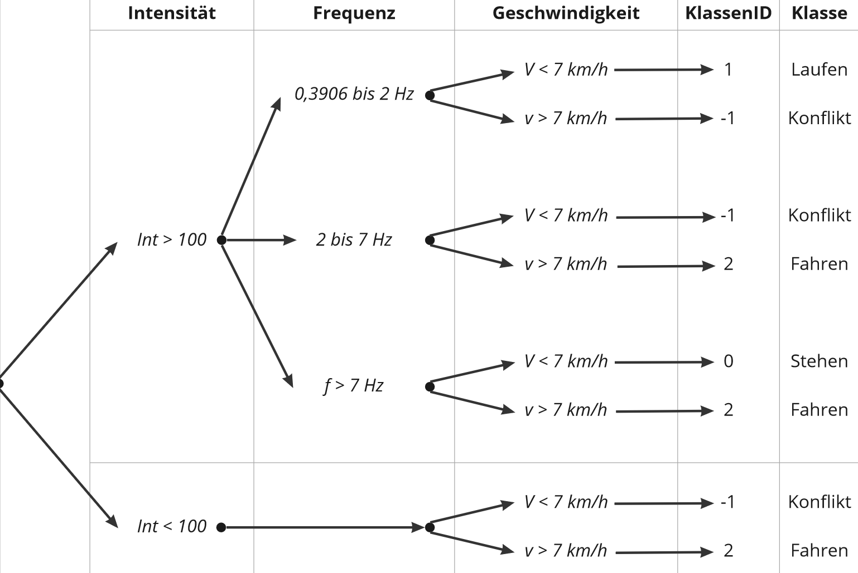
Lauferkennung: Entscheidungsbaum
Masterthesis

Slide 12
Verifikationsversuche – Plannung
Masterthesis
Szenario | Samsung A5 | Samsung S10 | Pixel 3 | Huawei P30
Fahrt mit verschiedener Fahrerposition | Hosentasche | Tankrucksack | Brusttasche | Rucksack
Auf- und Absteigen
Laufen
Anhalten | - | - | Hosentasche | Hosentasche
…. | …. | …. | …. | ….
Notes:
Szenario einfärben
Ziel:
Hypothesen und implementierte Modelle testen
Vor Allem die Lauferkennung
Versuche waren für Oktober/November geplant

Slide 13
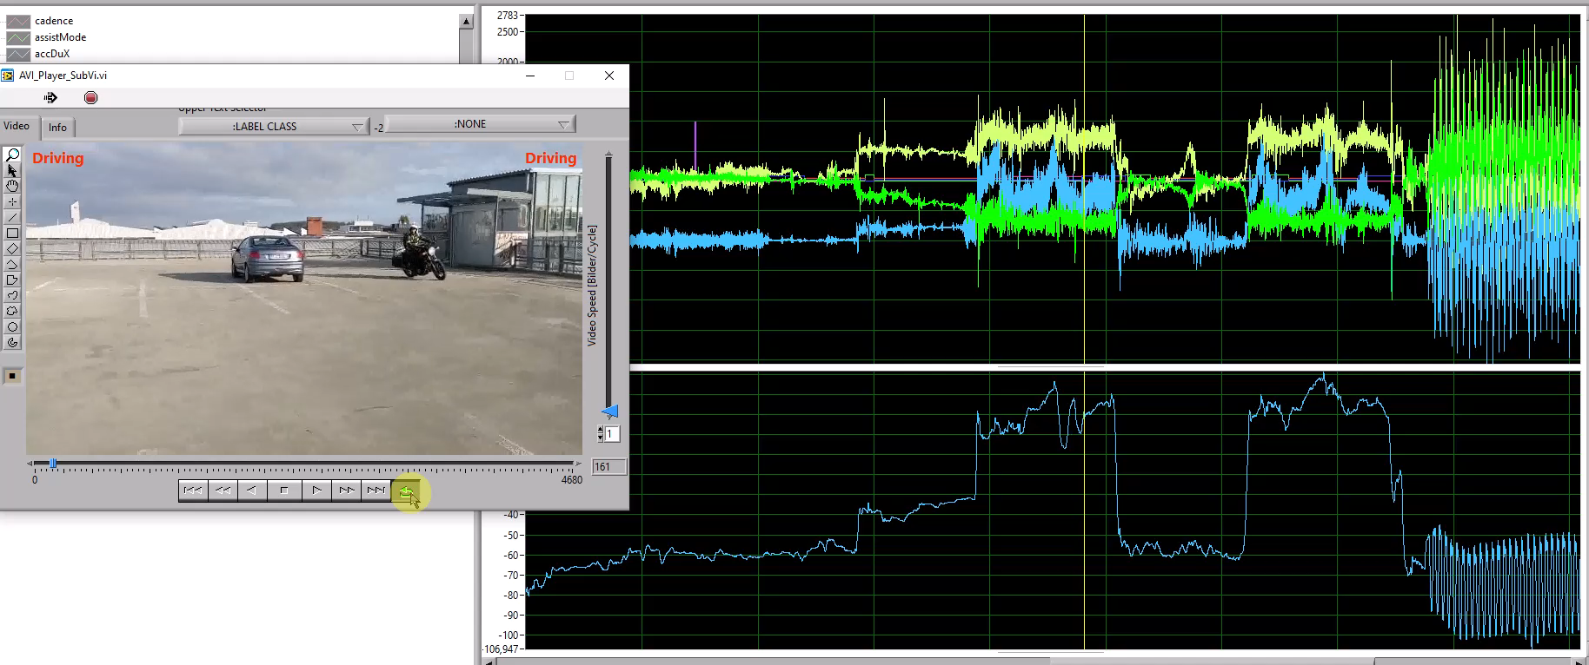
Verifikationsversuche – Durchführung
Masterthesis
Acc
Winkel
Notes:
Signale kurz erläutern:
Acc Signale XYZ
Winkel zur Kalibrierungsposition
Aufmerksam machen:
Labeling
- Auf- und Absteigen
- Fahren
- Stehen
- Sitzen
- Laufen

Slide 14
Verifikationsversuche – Ground truth
Masterthesis
TimeStamp | Acc | Gyro | … | Speed | Dri_Walk | Stand_Sit
xxxxx | xxxxx | xxxxx | … | xxxxx | Driving | Standing
xxxxx | xxxxx | xxxxx | … | xxxxx | Driving | Standing
xxxxx | xxxxx | xxxxx | … | xxxxx | Driving | Sitting
xxxxx | xxxxx | xxxxx | … | xxxxx | Driving | Sitting
xxxxx | xxxxx | xxxxx | … | xxxxx | Walking | Undefined
xxxxx | xxxxx | xxxxx | … | xxxxx | Walking | Undefined
Winkeländerung
Absteigen
Notes:
Tabelle rausnehmen oder kleiner machen. Keine Zahlen!!

Slide 15
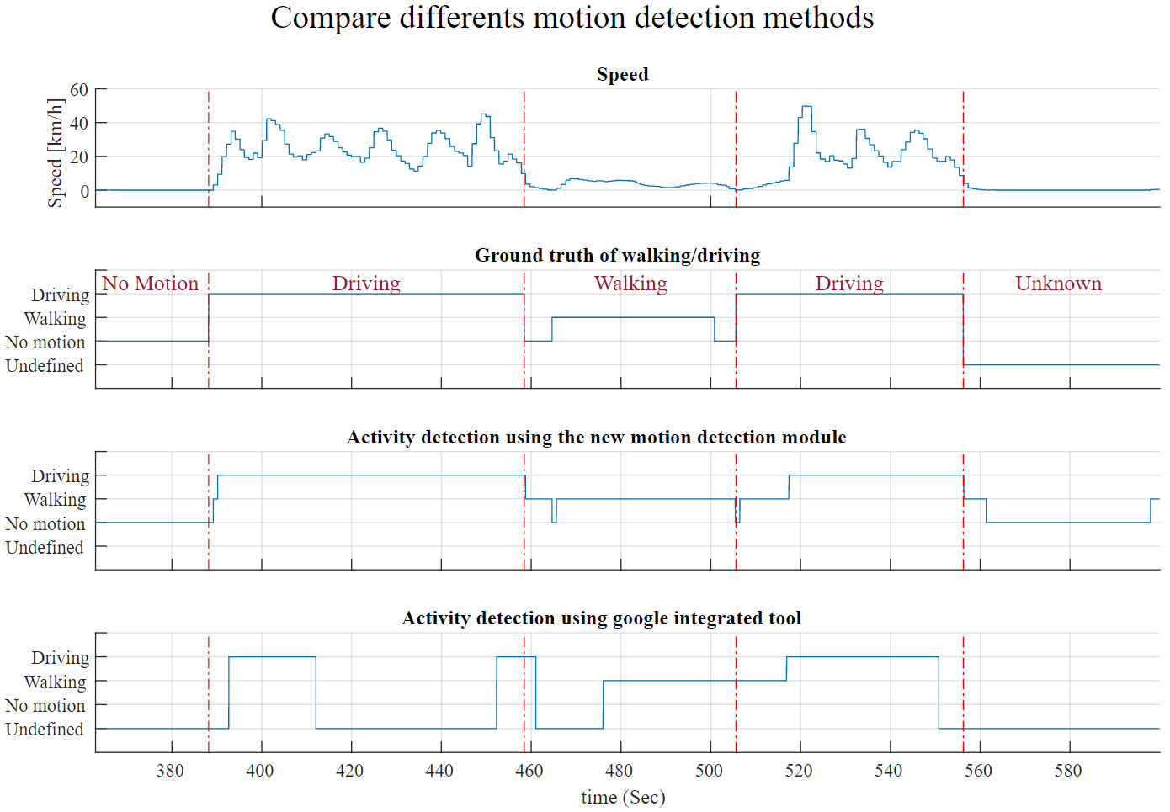
Ergebnisse – Lauferkennung
Masterthesis
Notes:
Grafiken nacheinander zeigen und aufeinander aufbauen

Slide 16
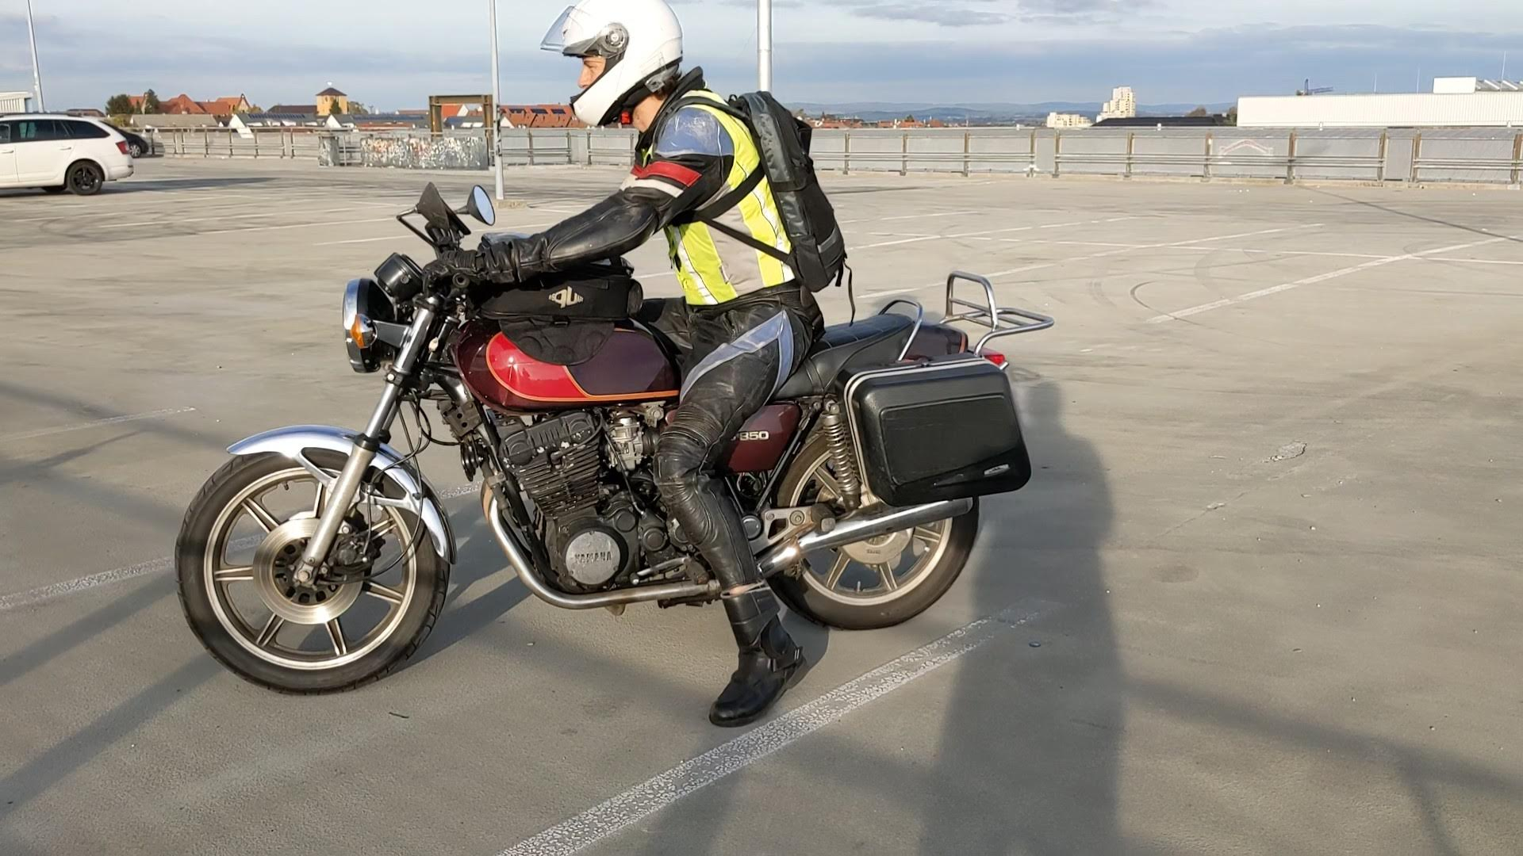
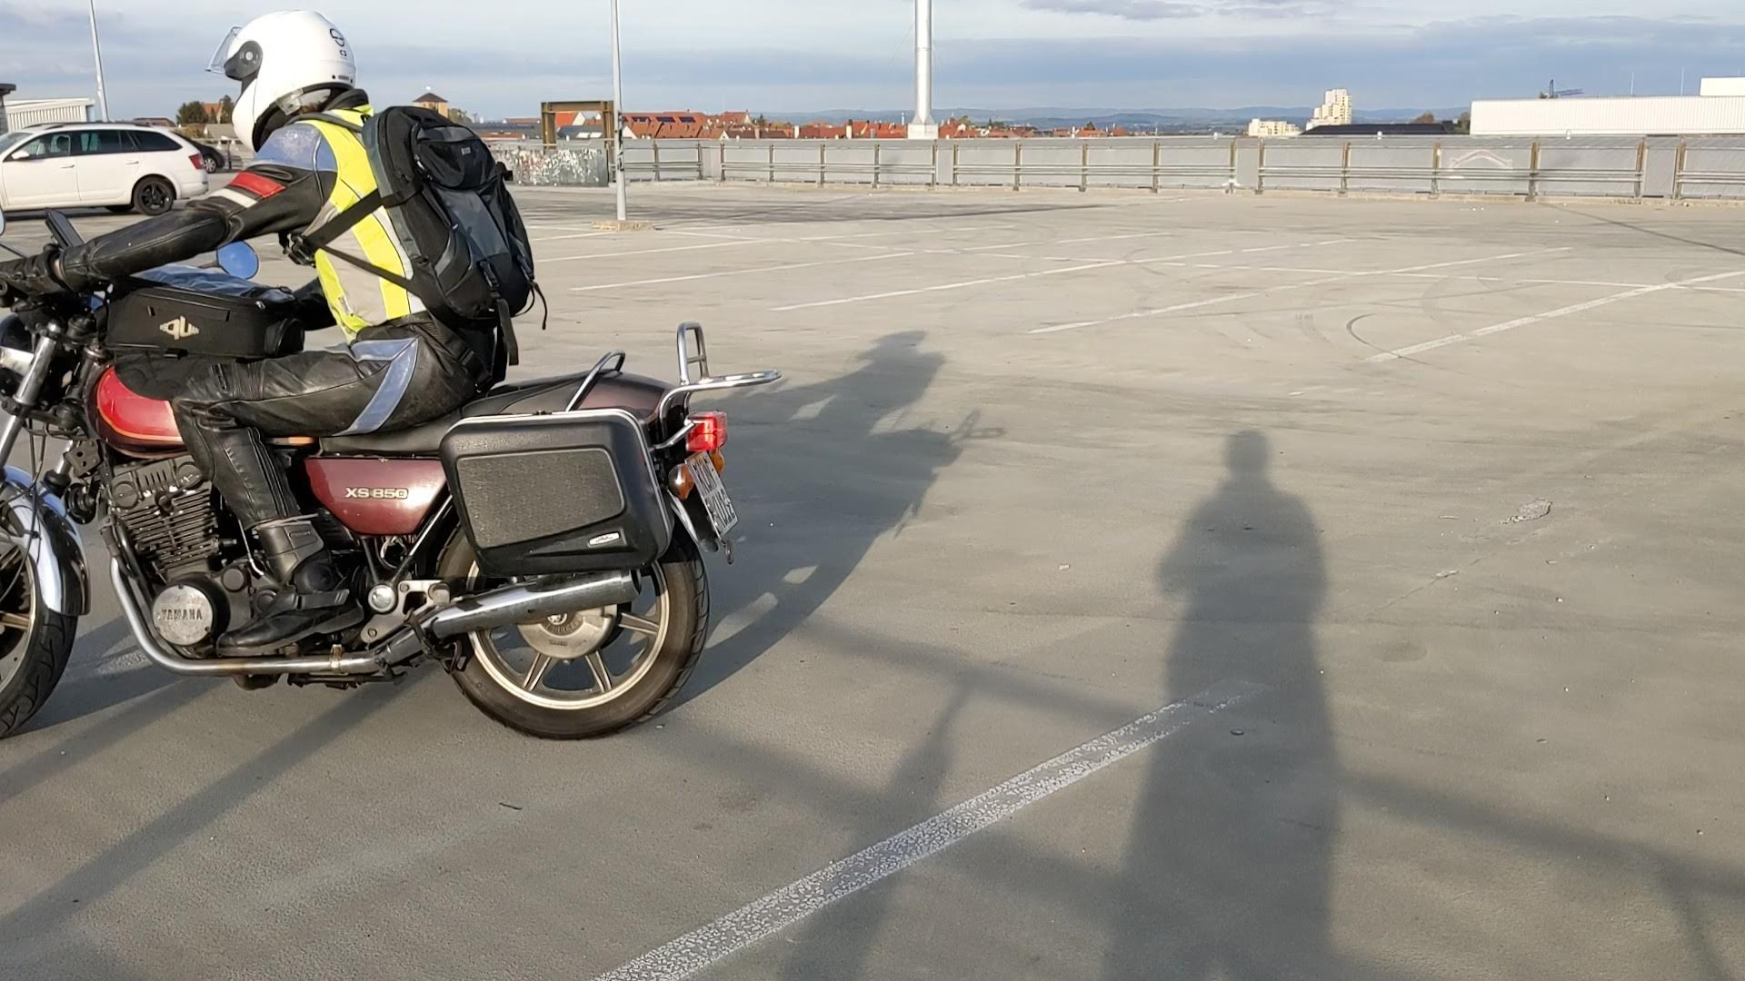
Ergebnisse – Anhalten (Fuß runtersetzen)
Masterthesis

Slide 17
Zusammenfassung (Ergebnisse)
Masterthesis
Mehrere Szenarien betrachtet
Laufen
Anhalten
Verschiedene Fahrerposition
Auf- und Absteigen
Lauferkennung
Echtzeit (Delay von ca. 2 Sekunden)
Große Übereinstimmung mit der GroundTruth
Besser als Google Aktivitätserkennung
Qualitative Auswertung und keine Quantitative

Slide 18
Vielen Dank!

Slide 19


Slide 20
Spezialisierung einer Unfallerkennung am Zweirad mittels Smartphone auf Unabhängigkeit der Trageposition
Cand. M.Sc. Oays Darwish
15.11.2022

Slide 21
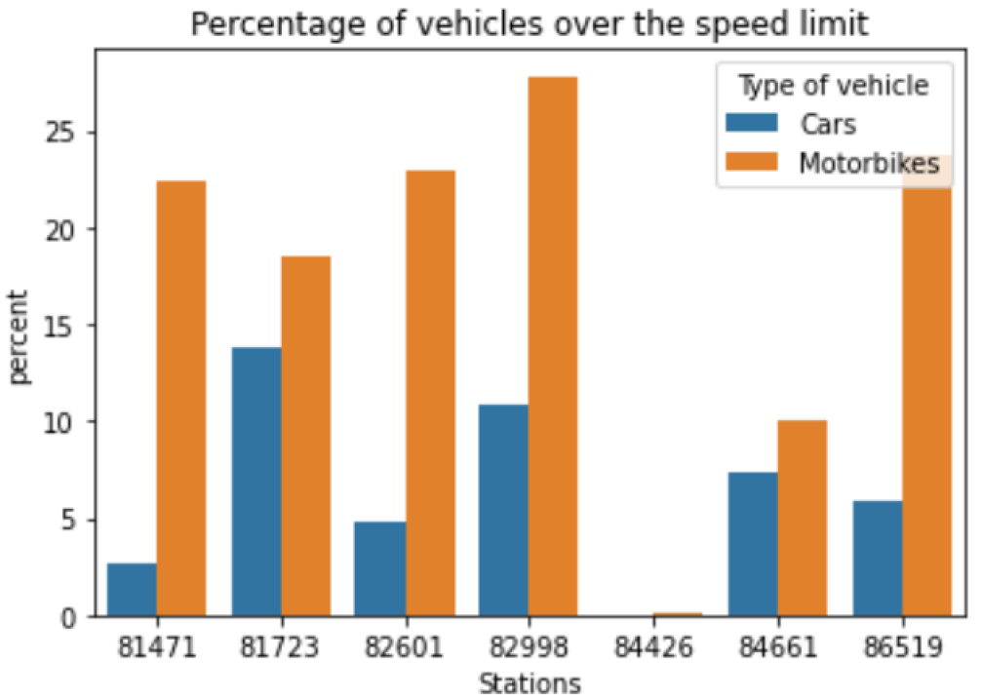
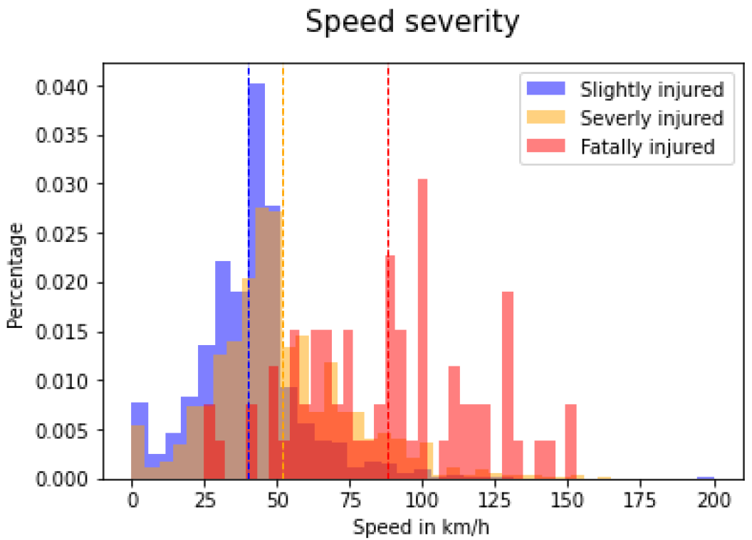
Statistik und Fakten
Einleitung
Abb. 1: Geschwindigkeitsüberschreitungen nach PKW- und Motorradfahrern an bestimmten Messstationen
Abb. 2: Unfallschwere über Geschwindigkeit
Notes:
Station-Ids einfügen

Slide 22
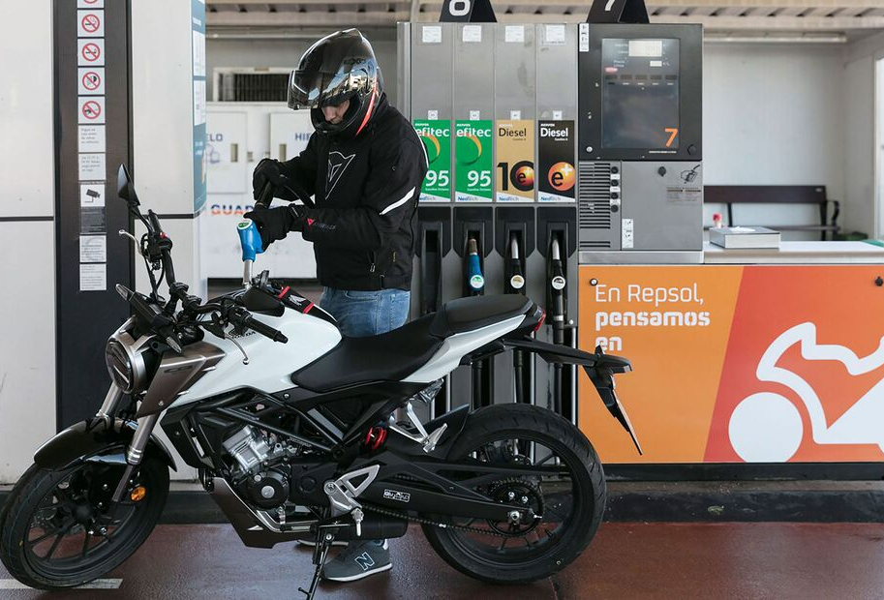
Use- und Edgecases
Masterthesis
Tiefer betrachtete Szenarien
Lauferkennung
Im Pocket-Mode wahrscheinlicher Mit dem Handy an sich Laufen → Falsche Alarmauslösung
Ab- und Aufsteigen:
Bein hochheben und nach hinten strecken
Große Winkeländerung – 2 Ebenen (XY, YZ)
Anhalten: (Fuß runtersetzen)
Pause, Tanken, …usw.
Winkeländerung
motorradonline.de
Notes:
Durch
Andere Untersuchungen
Eiegene Gedanken
YT-Videos Anschauen

